Slide 1
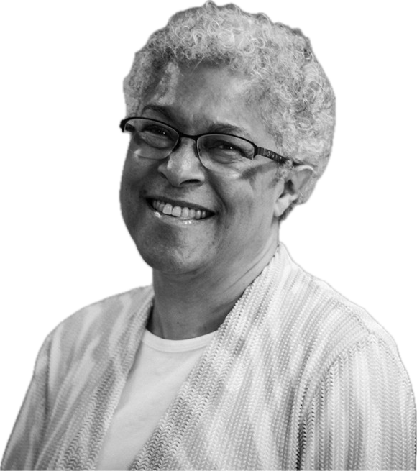
Patricia Hill Collins
Black Feminist Theory

Slide 2
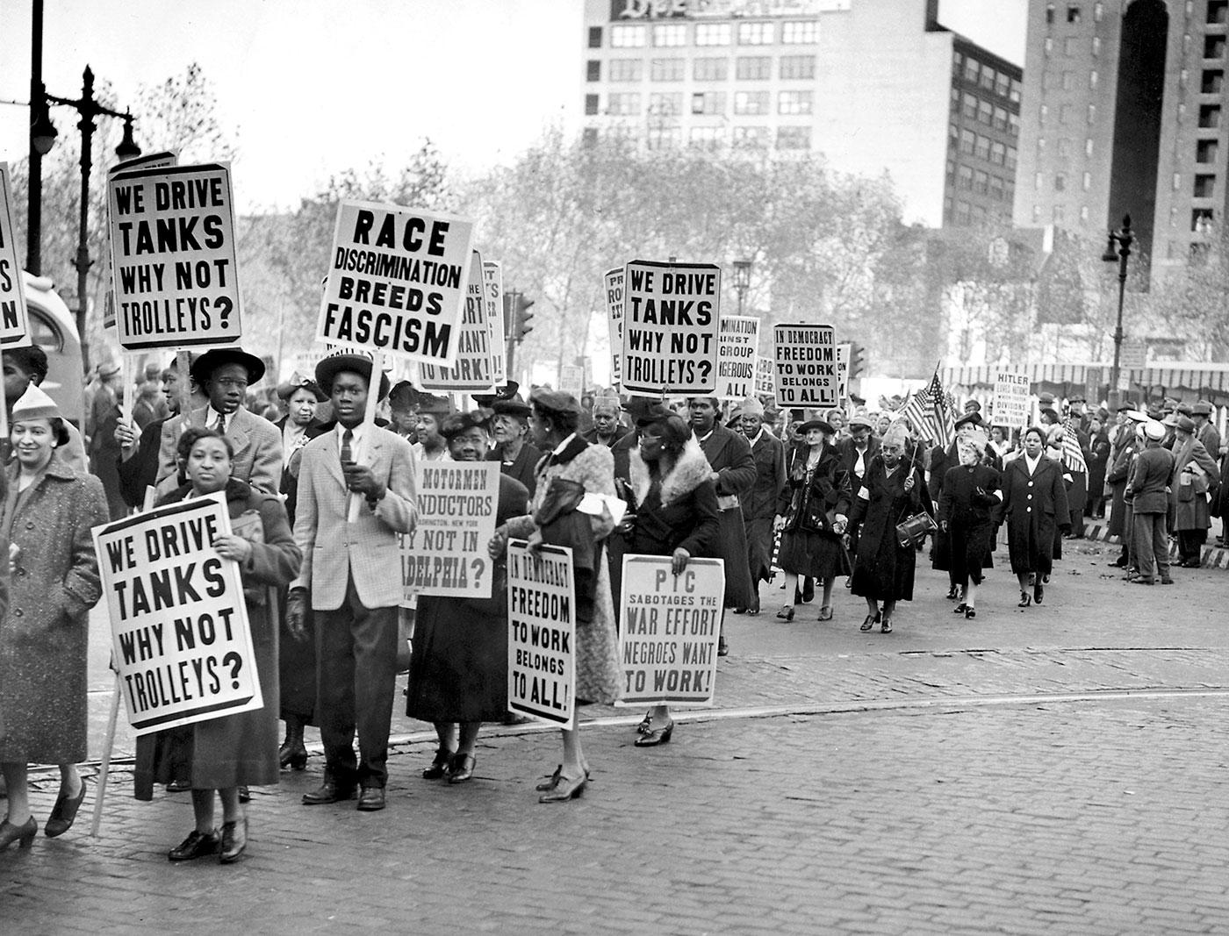
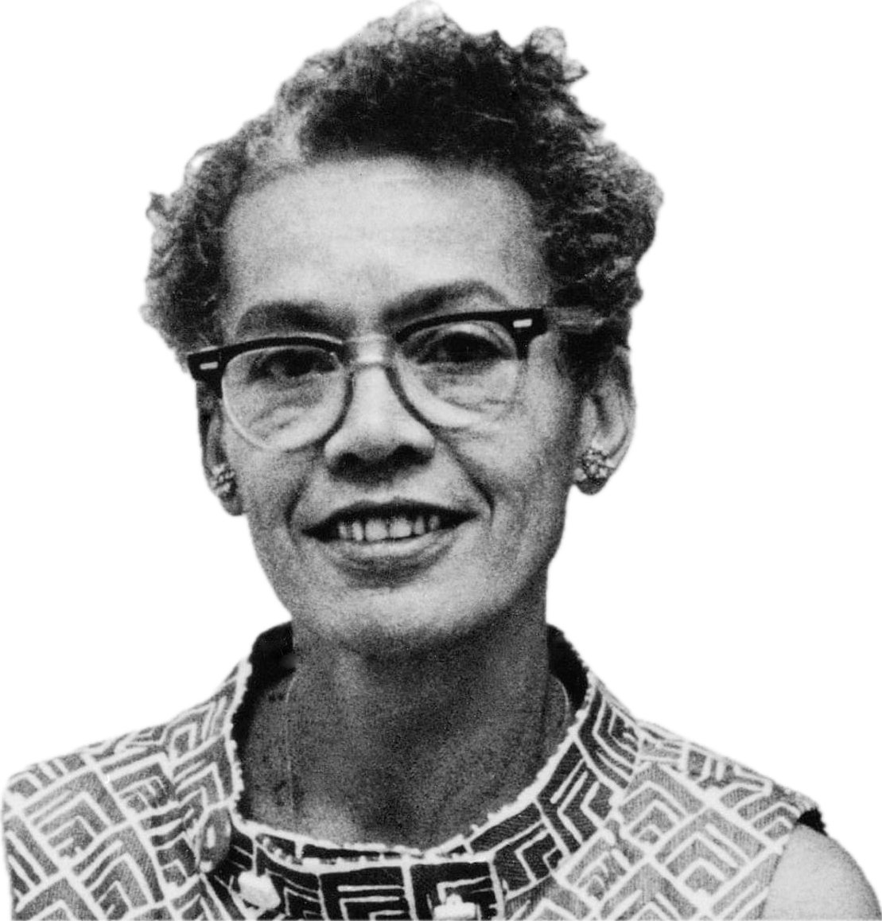
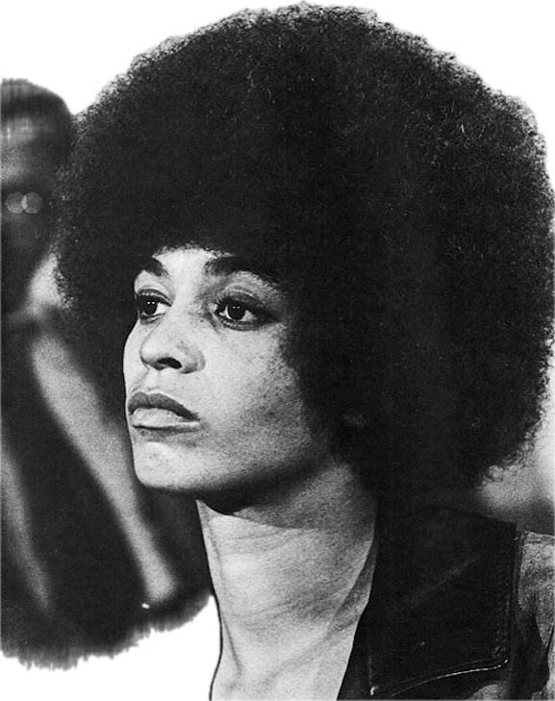
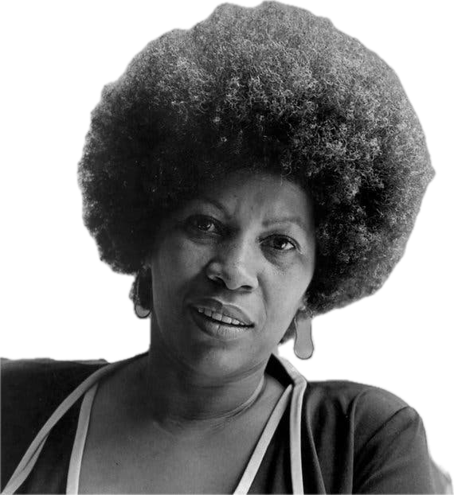
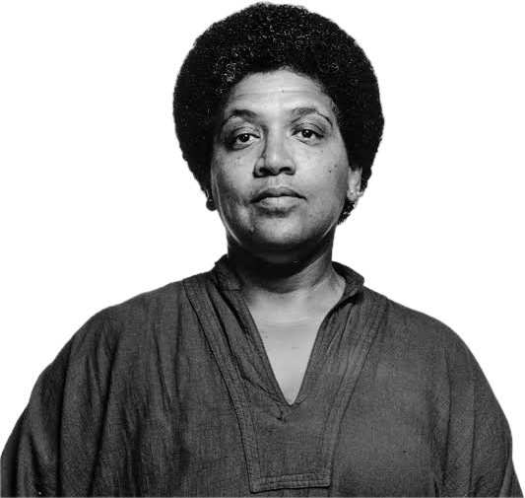
Kdo je PATRICIA HILL COLLINS?
narodila se roku 1948 do Černošské rodiny z pracující třídy
otec byl veteránem ve 2. světové válce
matka odešla do Washingtonu za prací
Filadelfie, dívčí střední škola
segregace
My world grew larger, but I felt I was growing smaller.
Brandeis University, 1965, sociologie
Pauli Murray, Civil rights movement
Boston's Black community
Harvard University, 1970
1976-1980, ředitelka African American Center at Tufts University
1980 doktorát ze sociologie, Brandeis
23 let učila a předsedala Department of African American Studies
na University of Cincinnati
Od roku 2005 působí na Maryland University
JAR, Německo, Norsko, UK
2009 se stala 100. prezidentkou American Sociological Association
John W. Mosley, “Philadelphia Transportation Company protest” (November 8, 1943)
Audrey Lorde Angela Davis Toni Morrison

Slide 3
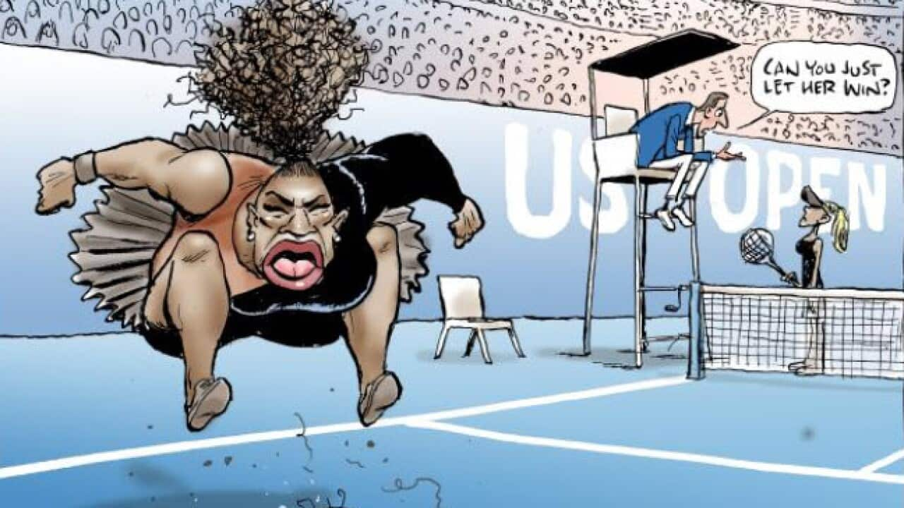
Learning from the Outsider Within (1986)
The outsider within
inside but never an insider
Dual consciousness
unikátní perspektiva Černošských žen
vycestování z Černošské komunity
- školství, domestic work
Controlling images
= vyobrazení, která mají dopad na uspořádání
a podobu společnosti
reflektují, vytváří a reinforsují mocenské dynamiky
cílem je formy sociální nespravedlnosti (rasismus, sexismus, queerfobie atd.) normalizovat a vytvořit představu jejich přirozené a nevyhnutelné přítomnosti
v každodenním životě
Digital blackface
individuální dopad
systematický dopad
The Mammy (servant), The Matriarch (emasculation of men), The Welfare Mother (breeder),
The Black Lady (careerist), The Jezebel (objectification and sexualisation)

Slide 4
Black Feminist Thought: Knowledge, Consciousness, and the Politics of Empowerment (1990)
Black Feminist Epistemology
Karl Marx: “It is not the consciousness of men that determines their being,
but, on the contrary, their social being that determines their consciousness"
Vědění v oficiálních institucích - white elite men, pozice Černošských žen v nich
tlak podporovat systém, který jim dodává akademickou kredibilitu
Knowledge validation - 2 kritéria: posouzení experty
posouzení veřejností uznávající experty
vědění/struktury vědění vymikající se dominantnímu diskurzu budou vždy znevažovány
potlačování nového poznání
poznání Černošských žen reflektující ono dominantní poznání
Kritika pozitivismu - věda tvořena objektivní generalizací
“not all aspects of positivism are bad, nor are nonpositivist frameworks automatically better”
dekontextualizací sebe sama se vědec*kyně stávají skrytými manipulátory
Pozitivismus vytváří tlak na Černošské ženy se objektifikovat a potlačovat svou žitou zkušenost,
tak aby se podrobily diskurzu sloužícímu těm se sociální, ekonomickou a profesionální mocí

Slide 5
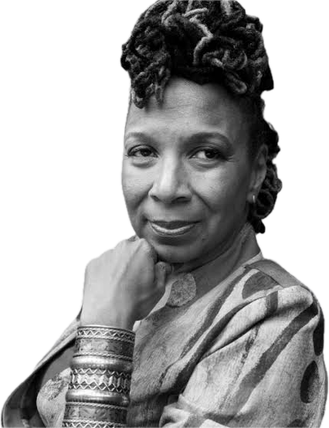
Intersectionality as Critical Social Theory (2016)
Intersekcionalita
= teorie zabývající se mnohonásobnou diskriminací
= studium systému paralelně překrývajících se společenských identit
Kimberlé Crenshaw, 1989
= vzájemně propojená povaha sociálních klasifikací
Injustices occur because intersectional identities exist in and through 4 domains of power:
I) structural II) cultural III) disciplinary IV) interpersonal
koncept “matrix dominace” používá k popisu složitých vzájemných vztahů
mezi různými formami marginalizace
Black women are uniquely situated in that they stand at the focal point where two exceptionally
powerful and prevalent systems of oppression come together: race and gender - misogynoir
2000 - 10th anniversary edition of Black Feminist Thought
- incorporating new work: analysis of sexuality, international perspective

Slide 6
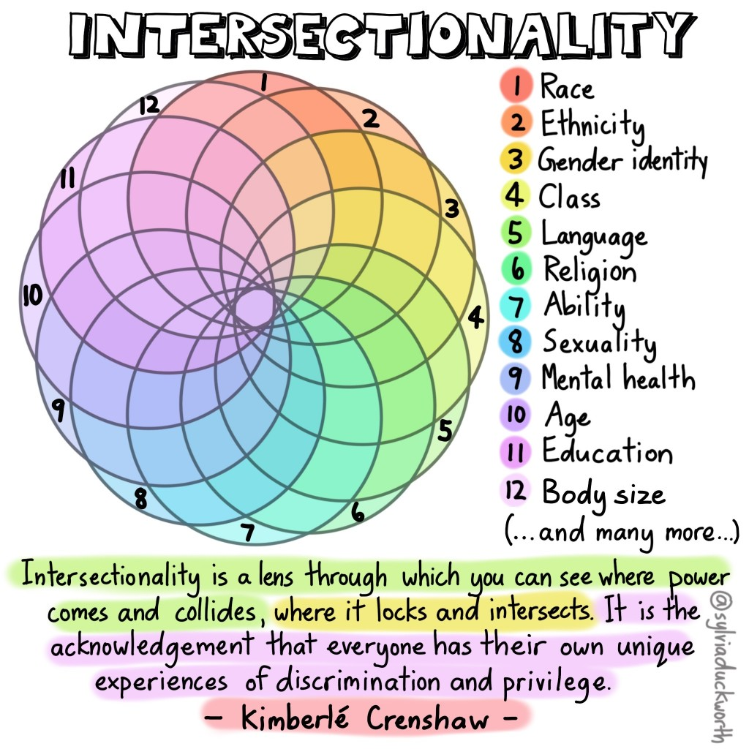

Slide 7
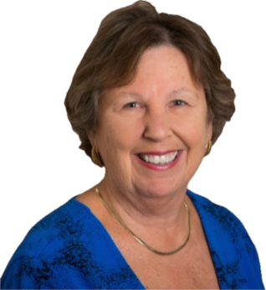
In Black Sexual Politics: African Americans, Gender and the New Racism (2004)
Race, Class and Gender: An Anthology (1992)
Margaret L. Andersen
Fighting Words: Black Women and the Struggle for Justice (1998)
Another Kind of Public Education: Race, Schools, the Media, and Democratic Possibilities (2009)

Slide 8
Seznam literatury
Internetové zdroje
West, N. M. (2019). Another Lesson from the Outsider Within: The Transcendent Relevance of Black Feminist Thought. Journal of Student Affairs Research and Practice, 57(4), 371–385. https://doi.org/10.1080/19496591.2019.1662797
Collins, P. H., da Silva, E. C. G., Ergun, E., Furseth, I., Bond, K. D., & Martínez-Palacios, J. (2021). Intersectionality as critical social theory: Intersectionality as critical social theory, Patricia Hill Collins, Duke University Press, 2019. Contemporary Political Theory, 20(3), 690-725.
Collins, P. H. (2022). Black feminist thought: Knowledge, consciousness, and the politics of empowerment. routledge.
Patricia Hill Collins | American Sociological Association. (n.d.). American Sociological Association. https://www.asanet.org/patricia-hill-collins/
TV Boitempo. (2019, March 8). Patricia Hill Collins explica PENSAMENTO FEMINISTA NEGRO | #1 Imagens de controle [legendado] [Video]. YouTube. https://www.youtube.com/watch?v=XVdbyhuAJEs

